Slide 1





TRƯỜNG ĐẠI HỌC KHOA HỌC TỰ NHIÊN
KHOA VẬT LÝ – VẬT LÝ KỸ THUẬT
BỘ MÔN VẬT LÝ TIN HỌC
BÁO CÁO ĐỒ ÁN
LẬP TRÌNH JAVA
Giảng viên hướng dẫn : Cô Nguyễn Anh Thư
Trình bày : Nhóm 1
1

Slide 2

NỘI DUNG CHÍNH
01
04
02
03
GIỚI THIỆU CHUNG
LỜI KẾT
JAVA & SWING
ỨNG DỤNG TRỢ LÝ ẢO
2

Slide 3

01
GIỚI THIỆU CHUNG
More than You can see Beyond imagination
3

Slide 4





THANH TÙNG
- Điều hành - Điều phối - Quản lý kế hoạch - Coder phụ - Design chính (UI)
TRỢ LÝ ẢO
Sản phẩm hoàn thiện
NGÔN NGỮ
Ngôn ngữ lập trình Java và GUI Java Swing
HẢI ĐĂNG
SỸ NGUYÊN
- Tester (đề xuất ý kiến - UX) - Tìm kiếm tài liệu - Tạo lập cơ sở dữ liệu
- Coder chính - Người lên ý tưởng - Design phụ (UI)
4

Slide 5







Ý TƯỞNG
01
02
03
04
TRỢ LÝ ẢO
KẾT NỐI
THẾ GIỚI
ẢO
Lấy ý tưởng từ trợ lý ảo của công ty công nghệ Apple - Siri
Với mong muốn giúp cho mọi người kết nối được với cả thế giới thông qua 1 phần mềm duy nhất
Trong tiếng Nhật, Sekai - 世界 nghĩa là thế giới
Chữ i nhỏ đứng đầu tượng trưng cho 1 thế giới ảo
5

Slide 6

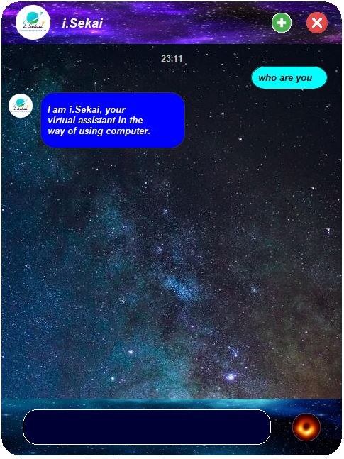

Convenient experience
6

Slide 7

02
Java & Swing
7

Slide 8


Phân tán
Java hỗ trợ lập trình cho hệ thống phân tán như client-server, RMI… bằng Java Web, UDP, TCP
Do Java phải biên dịch qua máy ảo Java (JVM) nên sẽ được bảo mật cao hơn khi mọi đối tượng phải qua JVM mới đến hệ điều hành.
Bảo mật
Mạnh mẽ
Quá trình cấp phát, giải phóng bộ nhớ thực hiện tự động. Không sử dụng con trỏ hoặc phép toán con trỏ.
Độc lập phần cứng và hệ điều hành
Java được thiết kế để biên dịch code thành bytecode và sẽ chạy trên môi trường thực thi. Nên chương trình Java có thể chạy trên nhiều thiết bị, nhiều hệ điều hành khác nhau.
8

Slide 9

Java Swing cung cấp các thành phần (Component) gọn nhẹ và độc lập nền tảng. Javax.swing
Gọn nhẹ
Độc lập
Java Swing là một phần của Java Foundation Classes (JFC) được sử dụng để tạo các ứng dụng Window-Based và được viết hoàn toàn bằng Java.
JFC
L&F
Swing hỗ trợ pluggable L&F (Look and Feel) và theo sau MVC (Model View Controller)
9

Slide 10




CƠ SỞ DỮ LIỆU
APACHE DERBY
Là một hệ thống quản lý CSDL Là hệ quản trị CSDL có thể nhúng được vào các chương trình Java và có thể xử lý các giao dịch trực tuyến.
JSON
Javascript Object Notation Là một dạng dữ liệu tuân theo một quy luật nhất định Hầu hết các ngôn ngữ lập trình hiện nay đều có thể đọc được.
TEXT FILE
Dùng để lưu trữ các thông tin đơn giản, ngắn gọn.
10

Slide 11

03
ỨNG DỤNG TRỢ LÝ ẢO
11

Slide 12
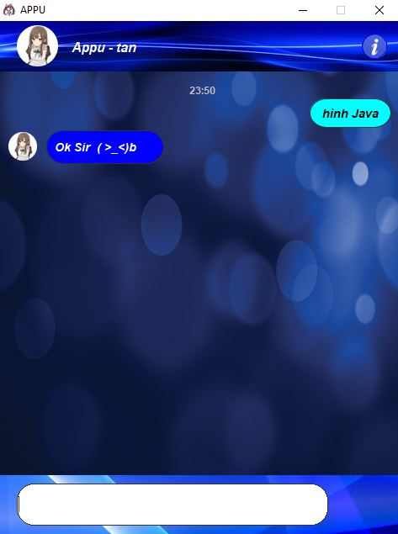
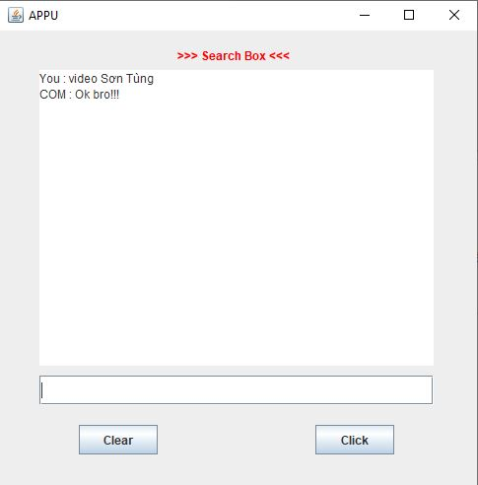
Quá trình phát triển
Cơ sở dữ liệu
Phát triển cơ sở dữ liệu để tăng tính sinh động trong việc trải nghiệm
05
iSekai 3.0
Hoàn thiện giao diện và tăng số lượng thuật toán
04
iSekai 2.0
Thay đổi giao diện và thêm các thuật toán phức tạp
03
iSekai 1.0
Tạo dựng giao diện ban đầu và các thuật toán đơn giản
02
Tìm hiểu
01
Tìm hiểu cách sử dụng Java Swing và cách tạo giao diện
12

Slide 13
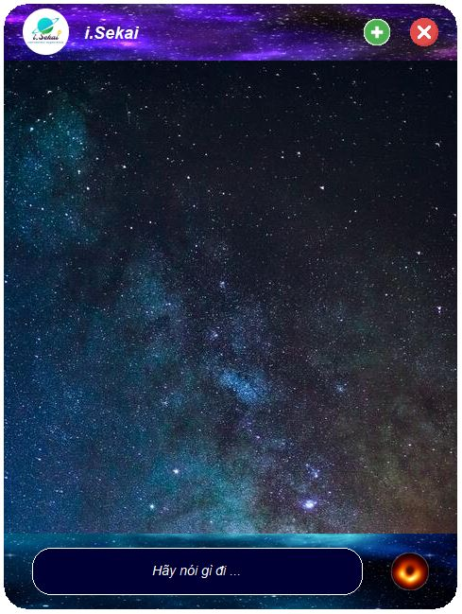



Ứng dụng Trợ lý ảo
10%
Title Panel
Chứa các ảnh đại diện và tên của ứng dụng. Ngoài ra còn có nút cài đặt và Tắt ứng dụng
80%
Main Panel
Hiển thị các câu hỏi, câu lệnh của người dụng và phản hồi từ ứng dụng
10%
Input Panel
Chứa ô nhập liệu và nút chứa các từ khóa gợi ý cho việc sử dụng
13

Slide 14

Title Panel
Ảnh đại diện
Là hình đại diện cho trợ lý ảo. Người dùng có thể thay đổi tùy theo sở thích cá nhân.
Tên trợ lý ảo
Là tên để gọi trợ lý ảo. Người dùng cũng có thể thay đổi theo mong muốn
01
02
Nút cài đặt
Để mở menu cài đặt. Tại đây người dung có thể thay đổi ảnh, tên, ngôn ngữ hoặc xem các thông tin ứng dụng
Nút thoát
Chỉ đơn giản là bấm vào và thoát ứng dụng
04
03
14

Slide 15
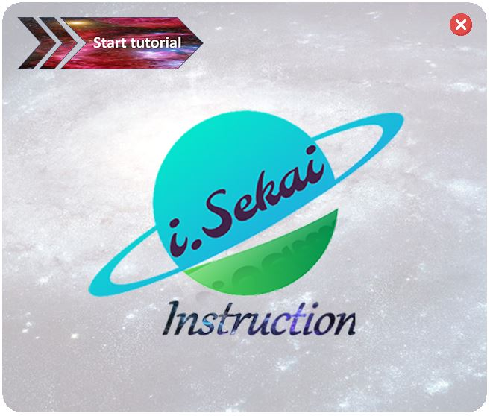
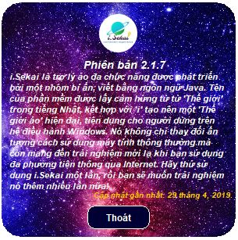
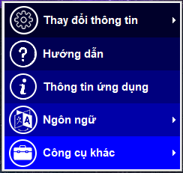
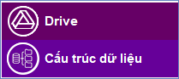
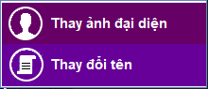
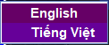









Menu Cài Đặt
Cấu trúc dữ liệu
Drive
Ngôn ngữ
Công cụ
Hướng dẫn
Thông tin
Thay ảnh đại diện
Thay đổi tên
Thay đổi thông tin
15

Slide 16
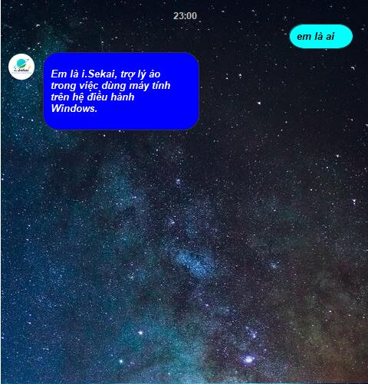




Main Panel
Thời gian
Câu lệnh
Ảnh đại diện
Câu trả lời
Hiển thị thời gian câu lệnh được đưa ra
Hiển thị mệnh lệnh được giao cho trợ lý ảo
Hiển thị ảnh của trợ lý ảo do người dùng tự chọn
Hiển thị câu trả lời của trợ lý ảo sau khi thực thi lệnh
16

Slide 17




Input Panel
Nhập liệu
Ô để người dùng nhập mệnh lệnh mong muốn
Bảng hiển thị từ gợi ý khi người dùng nhập lệnh, giúp việc nhập liệu nhanh hơn
Gợi ý
Nút bấm chứa các từ khóa để thi hành các lệnh đặc biệt
Từ khóa
17

Slide 18





QUÁ TRÌNH THỰC THI
Nhận lệnh
Xử lý
Đối chiếu
Thi hành
Người dùng nhập lệnh và nhấn gửi. Trợ lý ảo sẽ tiếp nhận lệnh
Xử lý lệnh và hiển thị lên màn hình, đồng thời tìm từ khóa trong câu lệnh
Đối chiếu từ khóa với bộ cơ sở dữ liệu để đưa ra câu trả lời hợp lý
Xuất câu trả lời ra màn hình đồng thời thi hành lệnh được giao
18

Slide 19
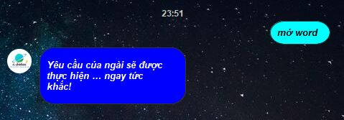
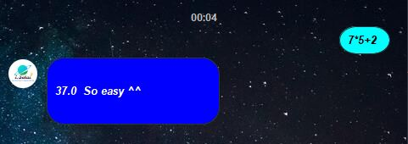
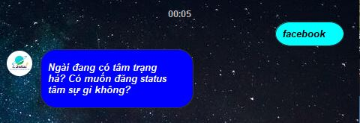
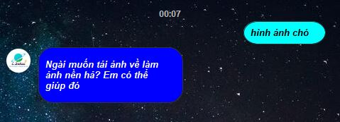
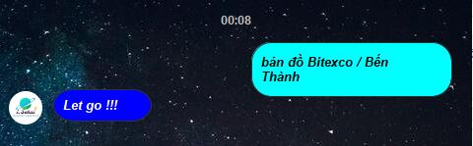
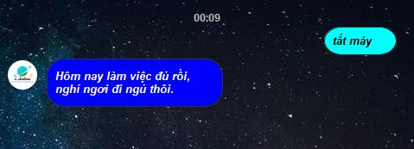
Một số câu lệnh đặc biệt
Mở các ứng dụng máy tính
Tính các phép toán đơn giản
Đăng nhập Facebook, Gmail
Tìm hình ảnh, video, nhạc
Tìm đường
Tắt máy
19

Slide 20

04
LỜI KẾT
20

Slide 21

ĐÁNH GIÁ
HẠN CHẾ
ƯU ĐIỂM
Còn một số lỗi kỹ thuật về giao diện hoặc hiển thị.
Là sản phẩm sáng tạo giúp tiết kiệm thời gian.
CSDL phản hồi vẫn chưa được đa dạng.
Mang đến nhiều trải nghiệm mới lạ cho người dùng Windows.
21

Slide 22




HƯỚNG PHÁT TRIỂN
Thuật toán
UI & UX
Tăng cường số lượng thuật toán giúp cho ứng dụng hoạt động ổn định hơn.
Chỉnh sửa giao diện ngày càng thân thiện với người dùng và mang đến trải nghiệm tốt hơn.
Cơ sở dữ liệu
AI
Tạo CSDL rộng lớn giúp cho việc phản hồi đa dạng, sinh động hơn.
Nâng tầm ứng dụng thành một AI lớn mạnh.
22

Slide 23

ĐẶT CÂU HỎI
23

Slide 24

TÀI LIỆU THAM KHẢO
[1] Marc Loy, Robert Eckstein, Dave Wood, James Elliott, Brian Cole, “Java Swing”.
[2] Robert C. Martin, “Clean Code: A Handbook of Agile Software Craftsmanship”.
[3] Stack Overflow, https://stackoverflow.com
[4] Wikipedia, https://en.wikipedia.org/wiki
24

Slide 25

CẢM ƠN
CÔ VÀ CÁC BẠN ĐÃ LẮNG NGHE
25

